Slide 1
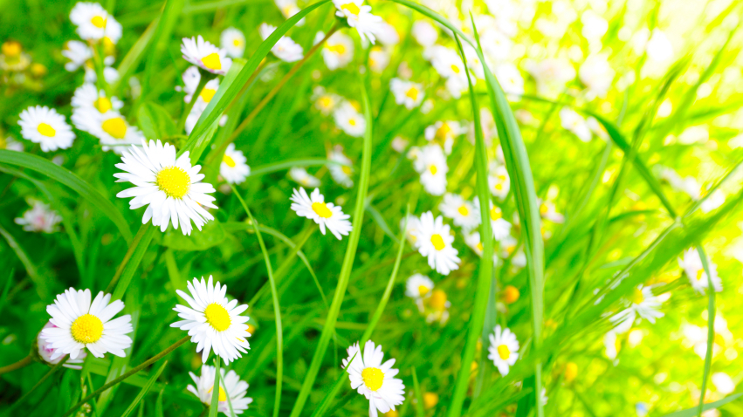
Легенды цветов

Slide 2
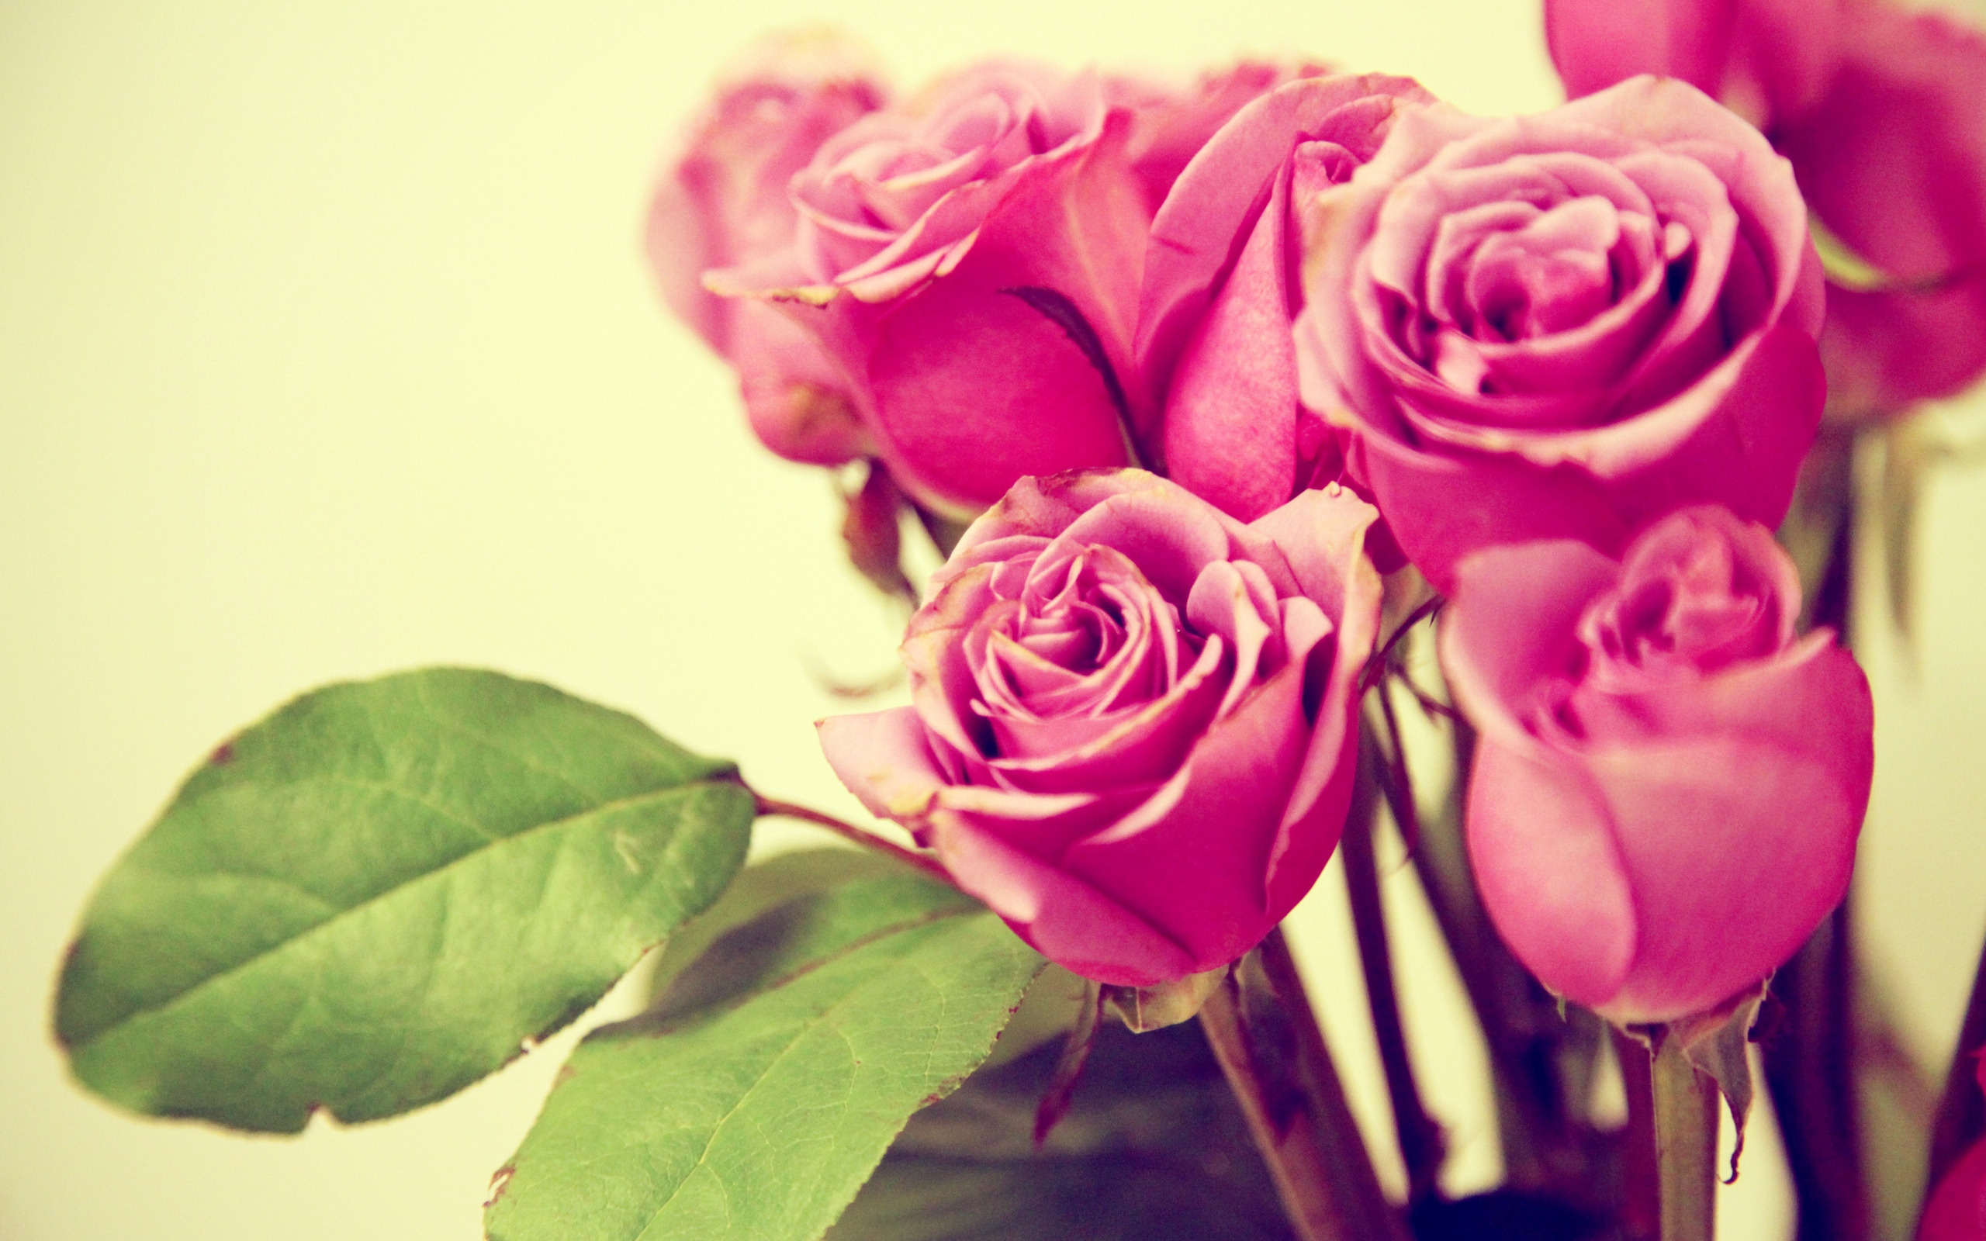
Роза
Этот цветок родился из морской пены вместе с Афродитой и поначалу был он белым, но от капельки крови богини любви и красоты, уколовшейся о шип, стал красным. Древние верили, что этот цветок вселяет мужество и поэтому вместо шлемов надевали венки из этих цветов, их изображение выбивали на щитах, а лепестками усыпали путь победителей.

Slide 3
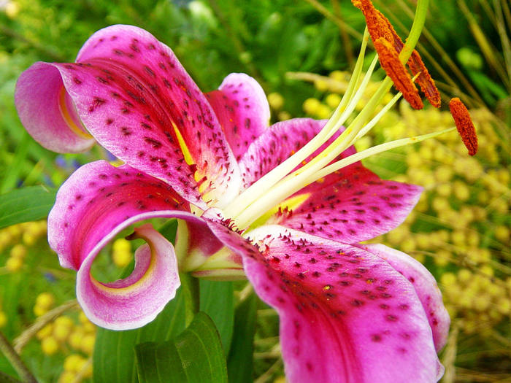
Лилия
Об этих прекрасных цветах было сложено много историй, мифов и легенд. Ее называют повелительницей цветов и всегда связывали с чистотой и невиностью. Свое имя она получила от древних слов, означающих "белый-белый". Символ Франции, а в средние века считали, что этот цветок способствует превращению металлов в золото.

Slide 4
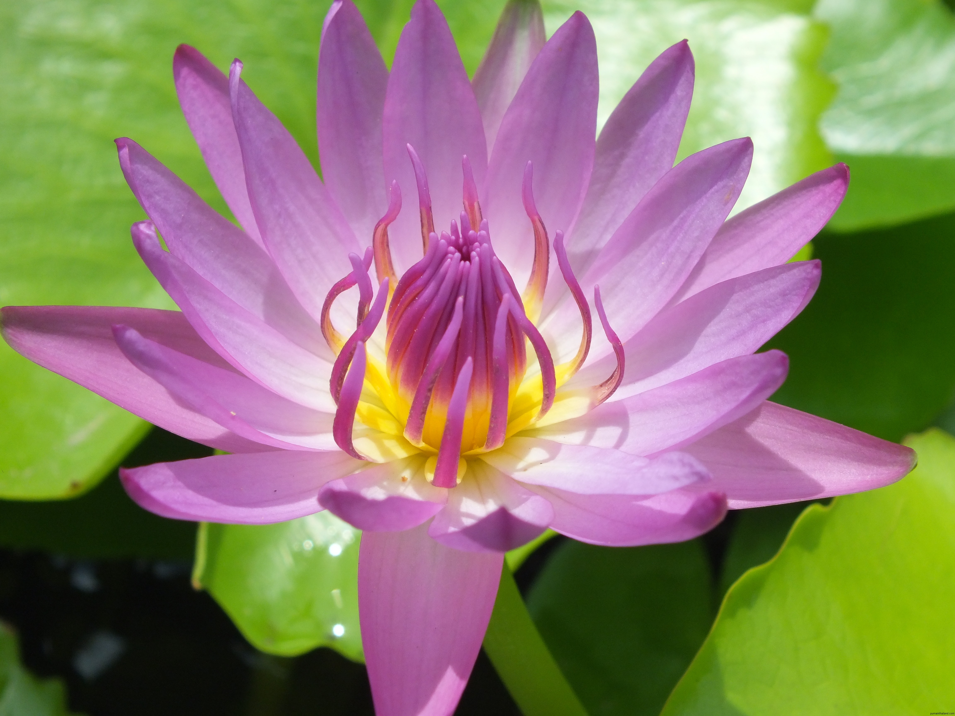
Кувшинка
О происхождении этого чудесного растения существует множество легенд. Говорят, что название свое она получила в честь нимф, обитающих, как и эти растения в воде. Как известно из греческой мифологии, нимфы - это божества природы: лесов, гор, озер, рек и морей. Неудивительно, что цветы, названные в их честь, прекрасны. В славянских сказках представление о кувшинках связывается с загадочным образом русалки.

Slide 5
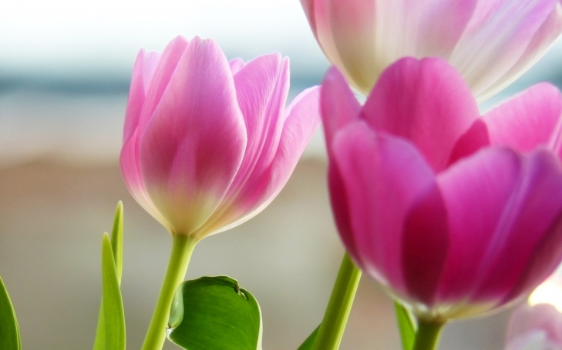
Тюльпан
Легенда о тюльпане гласит, что именно в бутоне желтого тюльпана было заключено счастье, но никто не мог до него добраться, так как бутон не раскрывался, но однажды желтый цветок в руки взял маленький мальчик и тюльпан сам раскрылся. Детская душа, беззаботное счастье и смех открыли бутон.
На языке цветов тюльпан означает объяснение в любви, и этому тоже предшествует легенда о персидском царе Фархаде. Беспамятно влюбленный в прекрасную девушку Ширин, принц мечтал о счастливой жизни с любимой. Однако завистливые соперники пустили слух, будто его возлюбленная убита. Обезумевший от горя Фархад погнал своего резвого коня на скалы и разбился насмерть. Именно в том месте, где кровь несчастного принца попала на землю, выросли яркие красные цветы, отныне символ страстной любви - тюльпаны.

Slide 6
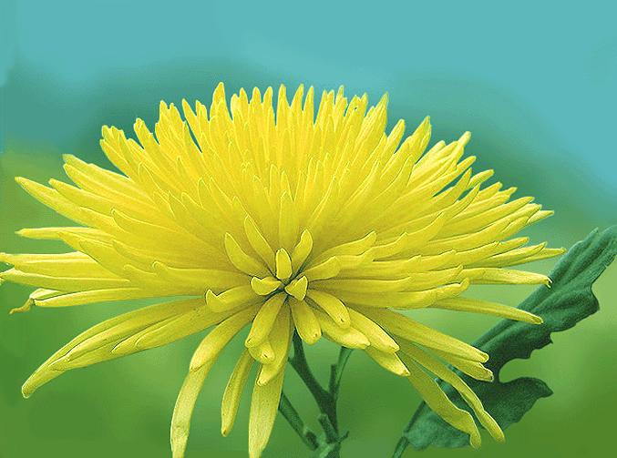
Хризантема
Этому чудесному цветку посвящено множество легенд. Одна из них гласит, что злой дракон решил похитить у людей Солнце; но схватив его, дракон сильно обжёг лапы. От злости дракон стал рвать и топтать огненный шар. Упавшие на Землю солнечные искры превратились в белые хризантемы...

Slide 7
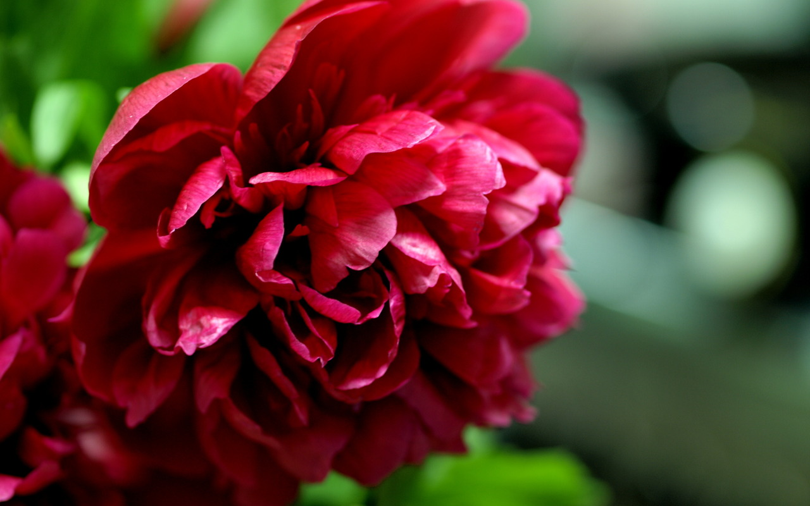
Пион
Древнегреческая легенда связывает этот цветок с именем врача Пеона, который исцелил бога подземного царства Плутона от ран, нанесенных ему Геркулесом. Способности Пеона излечивать людей от болезней превосходил дар его учителя - бога врачевания Эскулапа, из-за чего тот стал завидовать ученику столь жестоко, что решил его отравить. Пытаясь уклониться от мести учителя, Пеон возвал к помощи богов и боги сжалившись над беднягой, превратили его в цветок. Так Пеон уклонился от мести Эскулапа.

Slide 8
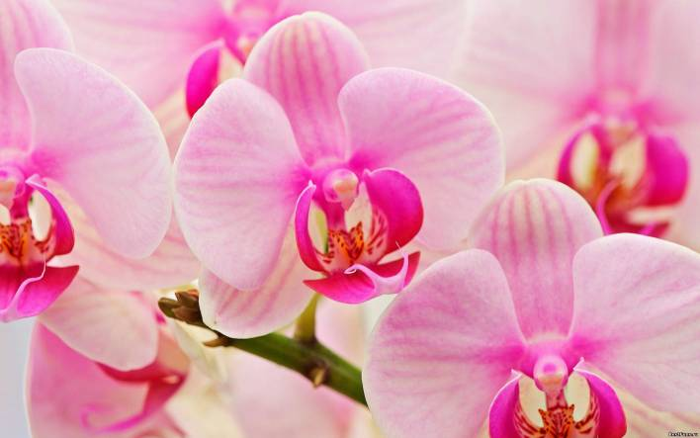
Орхидея
Легенда - о происхождении орхидей - зародилась в Новой Зеландии. Давным-давно, задолго до появления людей, единственными видимыми частями земли были заснеженные пики высоких гор. Время от времени солнце подтаивало снег, заставляя тем самым воду бурным потоком спускаться с гор. Те, в свою очередь, бурлящей пеной неслись в сторону морей и океанов, после чего, испаряясь, образовывали кучерявые облака. Эти облака в конце концов совсем заслонили солнцу вид на землю. Но солнцу захотелось проколоть этот непроницаемый покров. Пошел сильный тропический дождь. После него образовалась огромная радуга, обнявшая все небо. Восхищенные невиданным доселе зрелищем бессмертные духи - единственные тогда обитатели земли - стали слетаться к радуге. Каждому хотелось отхватить местечко на разноцветном мосту. И они все уселись на радугу и дружно запели. Радуга прогибалась под их тяжестью, пока наконец не рухнула на землю, рассыпавшись при этом на бесчисленное количество разноцветных искорок. Каждая частичка земли с благодарностью приняла осколки небесного моста. Это и были орхидеи.

Slide 9
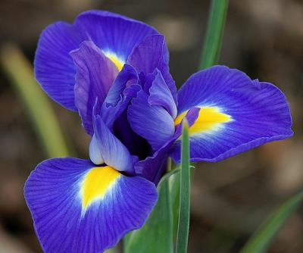
Ирис
По легенде первый ирис расцвел несколько миллионов лет назад и был так прекрасен, что полюбоваться им пришли не только звери, птицы и насекомые, но и вода и ветер, которые затем разнесли созревшие семена по всей земле. А когда семена проросли и расцвели, ирис стал одним из любимых растений человека.

Slide 10
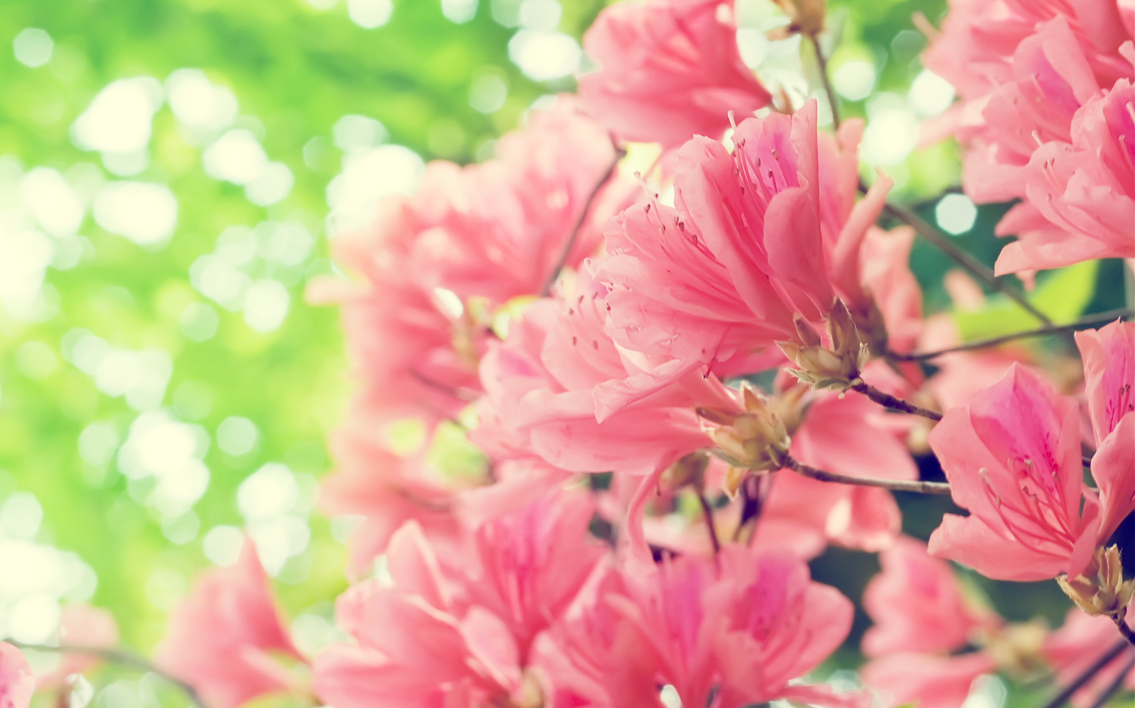
Олеандр
Одна легенда рассказывает, что в далёкие древние времена в Средиземноморье проснулся вулкан. Люди и животные спасались бегством от раскалённой лавы и камнепада, но путь к отступлению им преградило большое озеро. Молодой юноша, сын богов по имени Олеандр решил выпить озеро, чтобы спасти людей. Отяжелевший от воды, сам же он не смог сдвинуться с места. В память о его подвиге красивоцветущий кустарник, растущий у воды в долинах рек и на морском побережье, назвали олеандром.

Slide 11
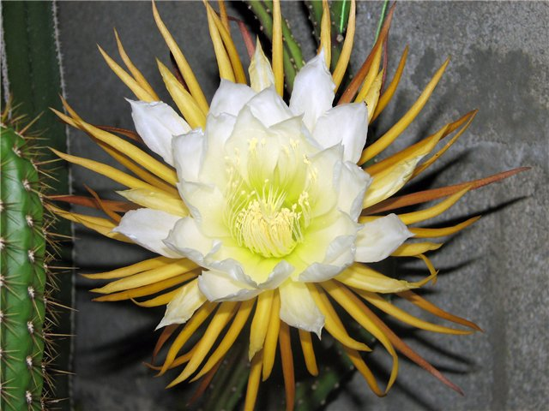
Царица ночи
- Однажды в неведомой стране собралось много цветов. Королева этого царства - роза - была в центре внимания. Оттесненный в угол безмолвно восхищался ею невзрачный кактус. Он был некрасив, и это не осталось незамеченным. Как ядовитые стрелы, в его сторону направлялись едкие насмешки. Кактус безропотно сносил их: высшим наслаждением для него было любоваться красотой королевы. Близилась ночь, и вдруг в темном углу, где до сих пор виднелся только силуэт колючих ветвей, появилось маленькое светлое пятнышко. Оно излучало нежный, прозрачно-зеленоватый свет. Все цветы повернулись в его сторону. Перед ними медленно раскрывался цветок неописуемой красоты. Это была симфония света и красок. Когда розетка цветка развернулась полностью и стала величиной с большую тарелку, все молча, словно зачарованные, созерцали эту чудо-красоту.Но вот забрезжил рассвет, и там, где только что был прекрасный цветок, луч солнца снова осветил худощавое тело кактуса. Гул пробежал по рядам цветов. Откуда могло явиться виденное ими чудо? Кактус? Нет, конечно, не он был тому причиной. - И все-таки - это он! - воскликнула очарованная роза.

Slide 12
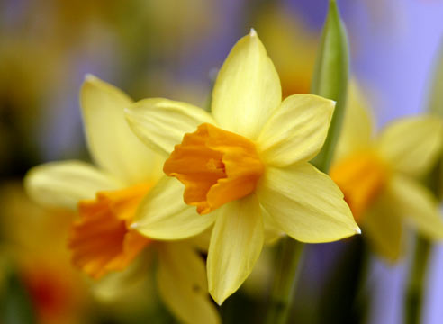
Нарцисс
О происхождении цветка существует древнегреческая легенда о прекрасном Нарциссе. У речного бога Кефисса и у нимфы Лириоэссы был сын, прекрасный юноша, который отверг любовь нимфы Эхо. За это он был наказан: увидев в воде собственное отражение, влюбился в него. Терзаемый неутолимой страстью, он умер, а в память о нем остался красивый, благоухающий цветок, венчик которого так и клонится книзу, как бы желая еще раз полюбоваться собою в воде.

Slide 13
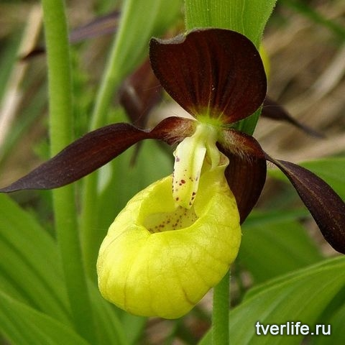
Венерин башмачок
Забрела однажды в северные леса Венера, и увидев дорогую гостью, страшно обрадовались ей все цветы и деревья. Сразу посветлел их наряд, и небо очистилось от серых туч, а любопытное солнышко тотчас выглянуло из-за облаков. И соловей откуда-то прилетел, начал богиню красоты славить, а Венера, притомившись и устав после долгой дороги, присела на лужайку и башмачки свои сбросила - пусть ноги отдохнут... когда же домой уходила, про башмачки свои позабыла, и превратились они в чудный цветок. Увидели его люди, так и назвали: "венерин башмачок".

Slide 14
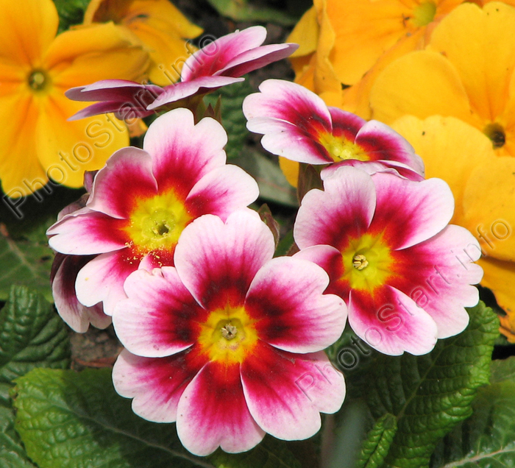
Примула
В средние века сложилось предание о происхождении этих цветов. Однажды Апостолу Петру, стоявшему на страже у входа в Царствие Небесное, сообщили, что кто-то пытается без разрешения проникнуть в рай. Апостол в испуге выронил связку золотых ключей, которая упала на землю, глубоко врезалась в нее, и оттуда вырос желтый, похожий на ключи Апостола цветок. Хотя ангел, посланный св. Петром за ключами, забрал их, но на земле остались отпечатки, из которых вырастают цветы, которые отпирают нам дверь к теплой погоде и лету...

Slide 15
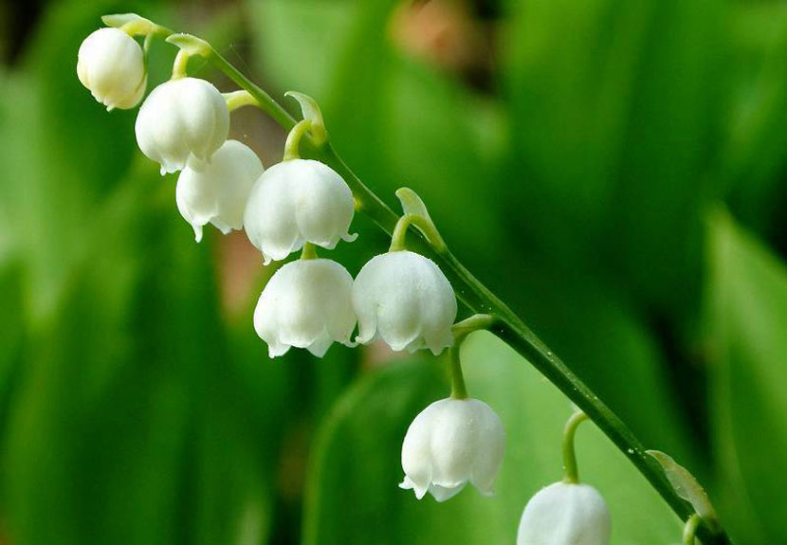
Ландыш
Древнерусская легенда связывает появление ландыша с морской царевной Волхвой. Слезы царевны опечаленной тем, что юноша Садко отдал свое сердце земной девушке Любаве, падали на землю, проросли прекрасным и нежным цветком - символом чистоты, любви и грусти.

Slide 16
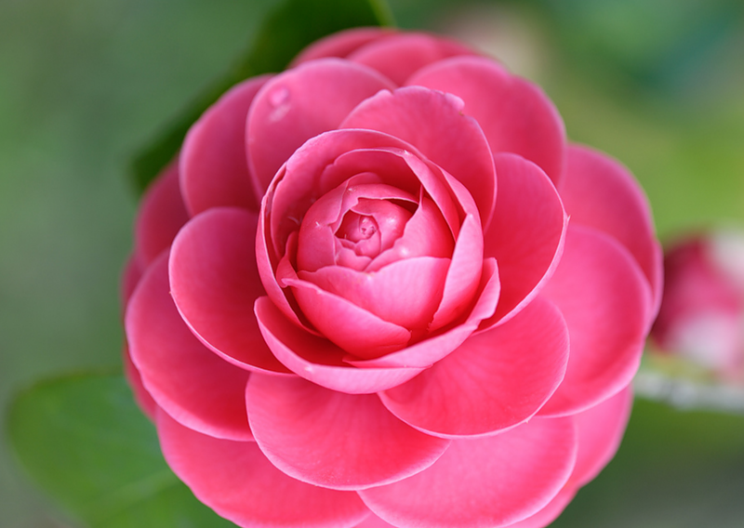
Камелия
О возникновении камелии на земле существует такое сказание. Эроту (Амур), пресытившемуся любовью богинь Олимпа и земных женщин, его мать Афродита (Венера) посоветовала полететь на другую планету. На Сатурне он услышал хор ангельских голосов и увидел красивых женщин с белым телом, серебристыми волосами и светло-голубыми глазами. Они пели хвалу Господу, что он дал им тело изо льда, который успокаивает страсти и гасит всякие желания. Они смотрели на Эрота, любовались его красотой, но не увлекались им. Напрасно он пускал свои стрелы. Тогда в отчаянии он бросился к Афродите, которая возмущенная таким несвойственным женщинам бездушием решила, что эти бесчувственные существа недостойны быть женщинами и должны были сойти на землю и превратиться в цветы. И вот эти-то прелестные, но бездушные создания и превратились в камелии.

Slide 17
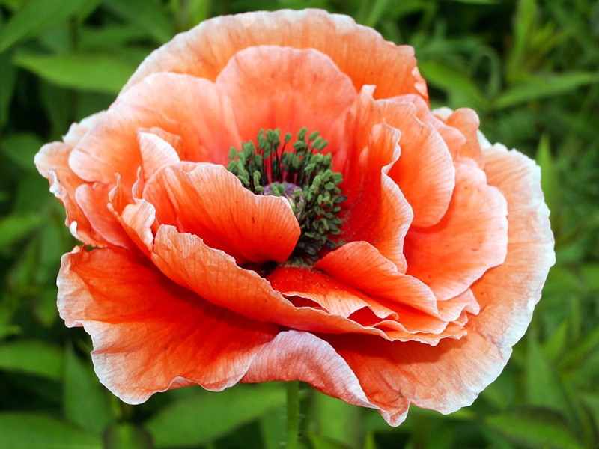
Мак
Когда Господь создал землю, животных и растения, все были счастливы, кроме Ночи. Как ни старалась она при помощи звезд и светящихся жучков рассеять свой глубокий мрак, слишком много красот природы она скрывала, чем всех отталкивала от себя. Тогда Господь создал Сон, сновидения и грезы, и вместе с Ночью они стали желанными гостями. Со временем в людях пробудились страсти, один из людей даже задумал убить своего брата. Сон хотел остановить его, но грехи этого человека мешали ему подойти. Тогда Сон в гневе воткнул свой волшебный жезл в землю, а Ночь вдохнула в него жизнь. Жезл пустил корни, зазеленел и, сохраняя свою вызывающую сон силу, превратился в мак.

Slide 18
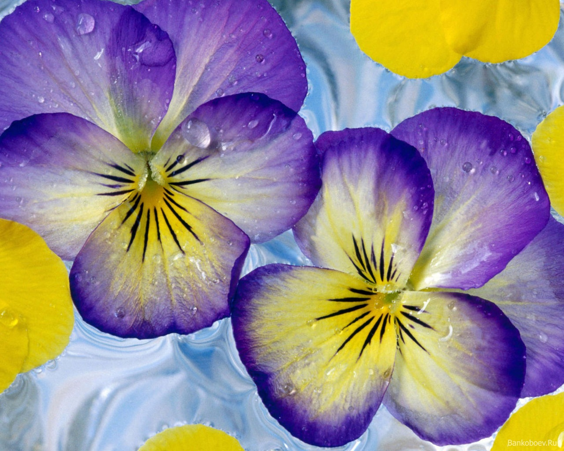
Анютины глазки
В трехцветных лепестках анютиных глазок отразились три периода жизни девушки Анюты с добрым сердцем и доверчивыми глазами. Жила она в деревне, каждому слову верила, любому поступку находила оправдание. Повстречала на свою беду коварного обольстителя и всем сердцем полюбила его. А юноша испугался ее любви и поспешил в дорогу, уверяя, что скоро вернется. Долго смотрела Анюта на дорогу, тихо угасая от тоски. А когда погибла, на месте ее погребения появились цветы, в трехцветных лепестках которых отразилась надежда, удивление и печаль. Это русское предание о цветке.

